Slide 1

BÁO CÁO ĐỒ ÁN CUỐI KỲ
Môn học: CS519 - PHƯƠNG PHÁP LUẬN NCKH
Lớp: CS519.N11 Nhóm: HaoQuySon
GV: PGS.TS. Lê Đình Duy
Trường ĐH Công Nghệ Thông Tin, ĐHQG-HCM

Slide 2
NHẬN DIỆN CUNG BẬC CẢM XÚC CỦA BÌNH LUẬN TIẾNG VIỆT TRÊN MẠNG XÃ HỘI SỬ DỤNG PHƯƠNG PHÁP CNN
Trần Ngọc Quý- 20521817
Hồ Minh Hào- 20521290 Đỗ Phi Sơn- 20521839

Slide 3



Tóm tắt
Link Github của nhóm: https://github.com/HoMinhHao/CS519.N11
Link YouTube video: https://www.youtube.com/channel/UCF6z99vY8ULyUEw8sYDebOg
Ảnh + Họ và Tên của các thành viên:
Trần Ngọc Quý
Hồ Mình Hào
Đỗ Phi Sơn

Slide 4
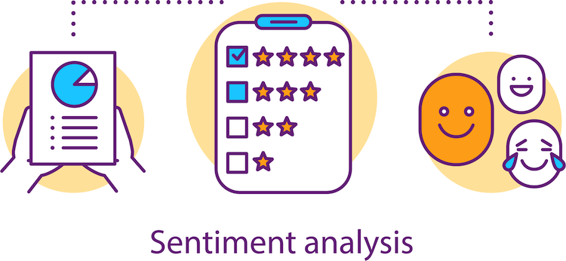

Giới thiệu
Phân tích cảm xúc (sentiment analysis) là chủ đề nghiên cứu “nóng” những năm gần đây trong lĩnh vực xử lý ngôn ngữ tự nghiên (NLP).
Hiện nay để đánh giá 1 vấn đề , thái độ của con người không chỉ dừng lại ở lời nói mà còn phải chi tiết hơn bằng cách đánh giá các cung bậc cảm xúc của người đưa ra lời nói.
Vì vậy nhóm tiến hành nghiên cứu về cảm xúc của người dùng thông qua mạng xã hội Facebook. Một nền tảng mạng xã hội phổ biến với mọi lứa tuổi hiện nay.

Slide 5
Mục tiêu
Xây dựng bộ ngữ liệu chuẩn và mô hình tối ưu cho bài toán nhận diện cung bậc cảm xúc của bình luận tiếng Việt trên mạng xã hội.
Xây dựng ứng dụng hỏi đáp về cung bậc cảm xúc trên nền tảng Messenger để demo cho bài toán này .
Triển khai ứng dụng trên nền tảng Messenger.

Slide 6
Nội dung
Nghiên cứu về thuyết cảm xúc của giáo sư Paul Ekman và ứng dụng vào bài toán phân tích cung bậc cảm xúc cho tiếng Việt.
Xây dựng bộ ngữ liệu chuẩn cho bài toán nhận diện cung bậc cảm xúc, cụ thể là xây dựng, thiết kế bộ hướng dẫn gán nhãn (annotation guidelines) và đánh giá bộ dữ liệu.
Nghiên cứu, cài đặt và đánh giá phương pháp học máy SVM (Support Vector Machine) và phương pháp học sâu CNN (Convolutional Neural Network) kết hợp với phương pháp biểu diễn từ trên máy tính (word embedding).

Slide 7
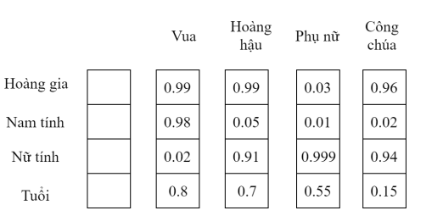
Phương pháp
Thu thập dữ liệu: Thu thập dữ liệu từ mạng xã hội như Facebook, Twitter, hoặc các trang web có chứa các bình luận tiếng Việt.
Biểu diễn từ với Word2vec và fastText: Sử dụng phương pháp Word2vec hoặc fastText để biểu diễn các từ trong bình luận thành các vector số. Các vector số này sẽ có kích thước cố định và thể hiện đặc trưng của từ đó.
Ví dụ về phương pháp biểu diễn từ word2ve

Slide 8
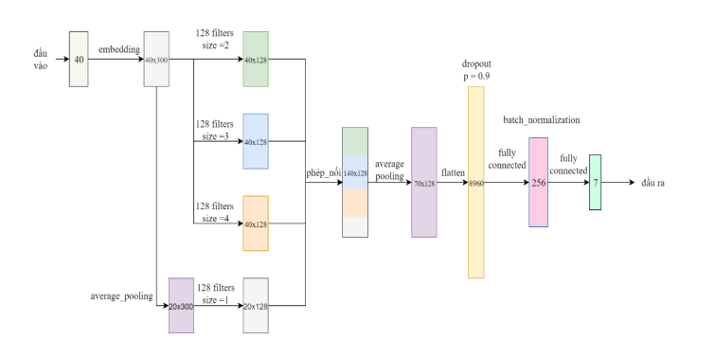
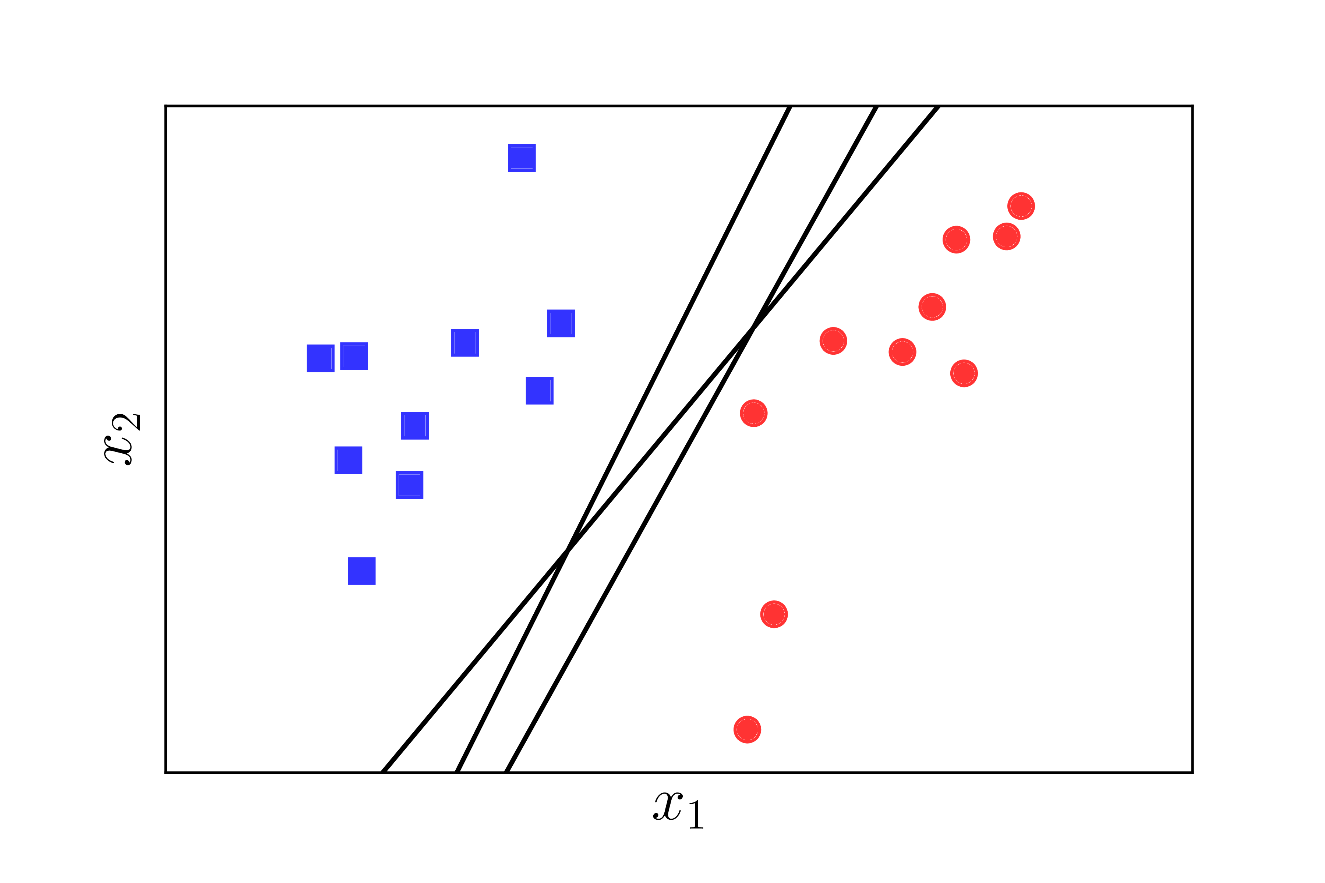
Phương pháp
Xây dựng mô hình SVM: Sử dụng các vector biểu diễn từ để huấn luyện mô hình SVM. Ta có thể sử dụng các thư viện như Scikit-learn để thực hiện.
Xây dựng mô hình CNN: Sử dụng các vector biểu diễn từ để xây dựng mô hình CNN.
Tổng quan mô hình SVM
Tổng quan mô hình CNN sử dụng trong bài toán

Slide 9
Kết quả dự kiến
Mô hình thử nghiệm: nghiên cứu và thử nghiệm các mô hình học máy, học sâu và đạt hiệu suất cao nhất trên mô hình CNN với độ đo F1-Score là 59.74%.
Ứng dụng được vào messenger.
Nghiên cứu thêm các mô hình biểu diễn từ mới nhất như BERT [32], ELMo [33], XLNet [34] trên mô hình học sâu CNN hoặc LSTM để nâng cao hiệu suất của bài toán.
Ứng dụng kết quả nghiên cứu vào việc nâng cao phát triển chatbot trên khía cạnh cảm xúc.

Slide 10
Tài liệu tham khảo
[1] “statisca,” April 2019. [Online]. Available: https://www.statista.com/statistics/268136/top-15-countries-based-on-numberof-facebookusers/?fbclid=IwAR0s_2qsyRlht3MAvKC2TB9ZB2SVqBSYC4U0gUGr18bFh uhviQaM1G0a47w.
[2] F. B.-M. Saif M.Mohammad, “WASSA-2017 Shared Task on Emotion Intensity,” in Proceedings of the 8th Workshop on Computational Approaches to Subjectivity, Sentiment and Social Media Analysis, Copenhagen, Denmark, 2017.
[3] O. A. RomanKlinger, “IEST:WASSA-2018 Implicit Emotions Shared Task,” in Proceedings of the 9th Workshop on Computational Approaches to Subjectivity, Sentiment and Social Media Analysis, Brussels, Belgium, 2018.
[4] A. ,. N. K. N. J. M. A. P. Chatterjee, “SemEval-2019 Task 3: EmoContext Contextual Emotion Detection in Text,” in Proceedings of the 13th International Workshop on Semantic Evaluation, USA, Association for Computational Linguistics, 2019, pp. 39-48.
[5] S. K. Saif M.Mohammad, “Using hastags to capture fine emotion categories from tweets,” Computational Intelligence, vol. 0, p. 0, 2014.

